Slide 1

Sequence Container

Slide 2
Sequence Container
임의의 타입의 동일한 객체 집합을 선형으로 구성한 컬렉션 특별한 삽입과 삭제의 규칙이 존재하지 않는 컨테이너이다.

Slide 3
Sequence Container In C++
std::array (boost -> c++ 11)
std::vector (1988)
std::deque (1988)
std::list (1988)
std::forward_list (c++ 11)

Slide 4
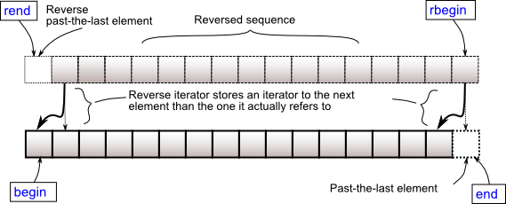
Sequence Container In C++
# 컨테이너 공통 특이 사항
멤버 함수에 c가 붙으면 상수 함수 ex) cbegin(), begin()
멤버 함수에 r이 붙으면 반대 개념 ex) rbegin(), rend()
capacity() vs size() vs max_size()
empty() vs size() == 0
모든 컨테이너는 "레퍼런스 의미론"보다는 "값 의미론"을 제공한다.
auto_ptr, pointer -> 문제 발생 가능

Slide 5
std::array in C++
# 구현 특징
array == 일반적인 배열 == compile_time non-resizeable array
allocator를 지원하지 않는다. == stack에 저장된다.
# 왜 쓰지?
C++ 배열에 없는 다양한 인터페이스 제공. = 편함
STL의 새로운 문법과 결합도가 좋음. = 편함
임의 요소 접근이 빠름

Slide 6
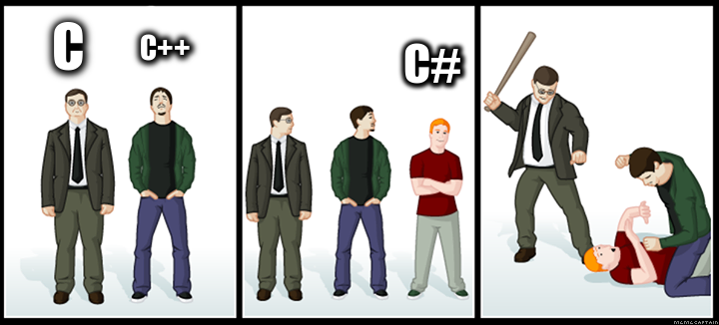
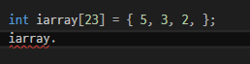
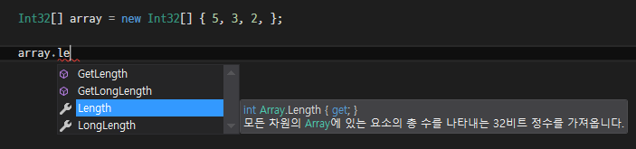
array in C++
array in C#

Slide 7
std::array in C++
std::string seasons[4] = { "spring", "summer", "autumn", "winter" };
std::array<std::string, 10> testArray;
for (int i = 0; i < 4; ++i)
testArray[i] = seasons[i];
std::cout << "testArray size = " << testArray.size() << std::endl;
for (auto iter = testArray.begin(); iter != testArray.end(); ++iter)
std::cout << *iter << std::endl;

Slide 8
std::vector in C++
# 구현 특징
vector == 연속된 메모리 공간 == array
dynamically allocated array
allocator를 통해 heap에 할당
# 장점
임의 접근이 빠르다. O(1)
low memory usage, locality of reference, data cache utilization.
# 단점
삽입&삭제가 느리다. (뒤에서는 빠름)
주의 사항이 있다.

Slide 9
std::vector in C++
# 일반적인 사용법
std::vector<std::string> my_vector = {"hello", "hi", "welcome"};
for (auto iter = my_vector.begin(); iter != my_vector.end(); iter++)
std::cout << *iter << std::endl;
std::cout << my_vector[1] << std::endl;

Slide 10
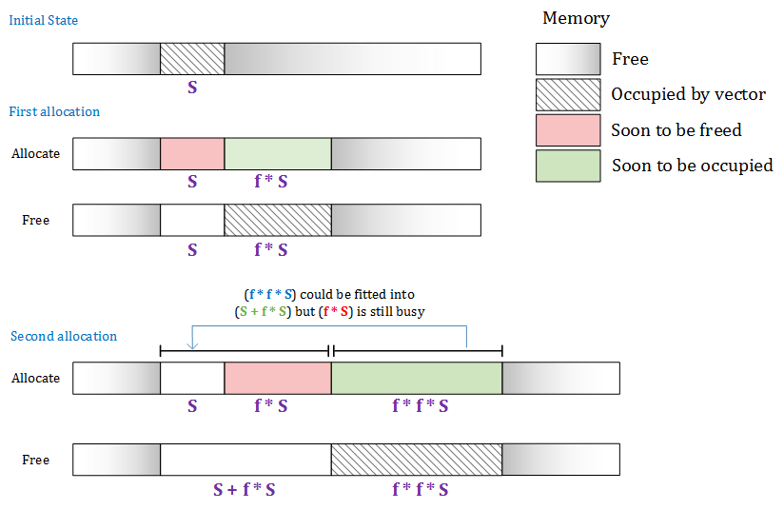
std::vector in C++
# 주의 사항 1. reallocation
Vector는 새로운 공간이 필요할 때, 기존 메모리와 필요한 메모리의 전체 크기만큼 메모리 할당을 하고 복사한 후에 기존 배열을 제거한다.
=> 이 순간 벡터 내부 요소를 가리키는 reference나 iterator는 무효화 된다.

Slide 11
std::vector in C++
std::vector<int> my_vector;
my_vector.push_back(1);
my_vector.push_back(2);
my_vector.push_back(3);
my_vector.push_back(4);
my_vector.resize(10);
// result
// max_size = 1073741823
// size = 10, capacity = 10
std::vector<int> my_vector;
my_vector.push_back(1);
my_vector.push_back(2);
my_vector.push_back(3);
my_vector.push_back(4);
my_vector.reserve(10);
// result
// max_size = 1073741823
// size = 4, capacity = 10

Slide 12
std::vector in C++
# 주의 사항 2. 요소 삭제
for (auto iter = my_vector.begin(); iter != my_vector.end(); )
{
delete (*iter);
iter = my_vector.erase(iter);
}
iter = vector.erase(iter);
4
2
6
5
3
3
iter
4
6
5
3
3
iter

Slide 13

std::vector in C++
# 주의 사항 3. insert
Vector는 중간에 insert가 되면 해당 위치의 iterator는 무효화된다.
std::vector<std::string> my_vector = {"hello", "hi", "ImYourFather", "welcome"};
for (auto iter = my_vector.begin(); iter != my_vector.end(); iter++)
{
if (*iter == "hi") // error!!!!!!!!!!
my_vector.insert(my_vector.begin(), "temp");
std::cout << (*iter) << std::endl;
}

Slide 14
std::vector in C++
# C++ 11 : vector tip
Vector에 값 저장 시 value 타입으로 저장할 경우,
-> push_back vs emplace_back
push_back : 값을 element로 넣을 때, element와 대상 간의 복사생성자를 이용한 값 복사가 일어남
emplace_back : 값을 element로 넣을 때, 생성자에 필요한 인자들을 넣어서 생성함으로 값 복사가 일어나지 않음
vec_inst.emplace_back(param_1, param_2, param_3);
vec_inst.push_back(elem_class(param_1, param_2, param_3));

Slide 15
std::vector in C++
# std::vector를 사용해야 하는 경우
저장할 데이터의 개수가 가변적일 때
중간에 데이터 삽입, 삭제가 적거나 없을 때
저장된 요소를 자주 검색하지 않을 때
임의 접근을 자주 할 때

Slide 16
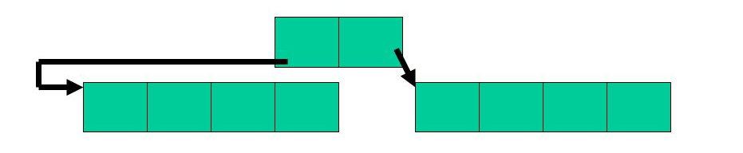
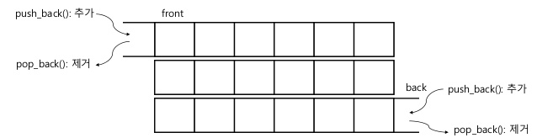
std::deque in C++

Slide 17
std::deque in C++
# 구현 특징
std::deque == double_ended queue
연속적이지 않은 메모리 공간 사용
# 장점
임의 접근이 가능하다.
Vector와 비슷한 계산 복잡도를 가진다.
양 끝 단 삽입&삭제가 빠르다.
# 단점
std::deque의 앞, 뒤 삽입, 삭제 성능을 제외한 다른 위치에서의 삽입, 삭제는 std::vector가 더 좋다.

Slide 18
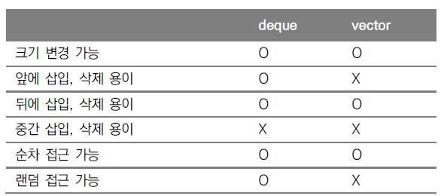
std::deque in C++

Slide 19
std::deque in C++
# 일반적인 사용법
std::deque<int> dq;
dq.push_back(10);
dq.push_back(20);
dq.push_back(30);
dq.push_front(100);
dq.push_front(200);
for (deque<int>::size_type i = 0; i < dq.size(); ++i)
cout << dq[i] << ' ';
cout << endl;
for (auto iter = dq.begin(); iter != dq.end(); ++iter)
cout << *iter << ' ';
cout << endl;
auto iter = dq.begin() + 2;
cout << *dq.insert(iter, 500) << endl;
for (auto iter = dq.begin(); iter != dq.end(); ++iter)
cout << *iter << ' ';

Slide 20
std::deque in C++
※ std::deque를 사용해야 하는 경우
앞과 뒤에서 삽입, 삭제를 자주 할 때
저장할 데이터의 개수가 가변적 일 때
데이터 검색을 거의 하지 않을 때
임의 접근을 해야 할 때
서버처럼 받은 패킷을 차례대로 처리할 때

Slide 21

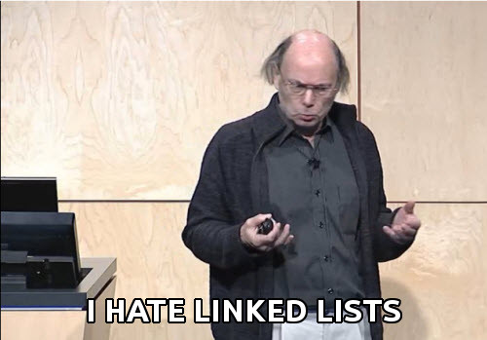
std::list in C++

Slide 22
std::list in C++
# 구현 특징
std::list == double_linked list
배열이 아닌 노드 형식으로 구현
# 장점
삽입&삭제가 매우 빠르다. O(1)
# 단점
std::vector보다 메모리 사용량이 크다. (node 크기 : sizeof(type) + 2 * sizeof(type*))
순회 속도 시간이 느리다. O(n)
임의 접근을 지원 하지 않는다

Slide 23
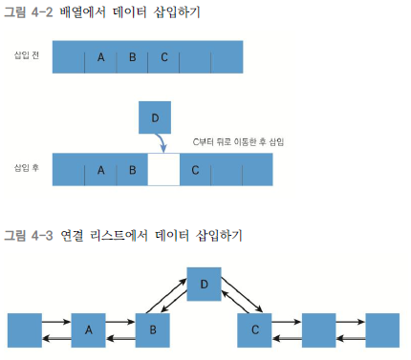
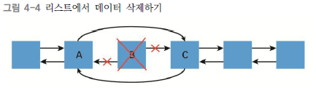
std::list in C++

Slide 24
std::list in C++
# 일반적인 사용법
std::list<int> my_list;
std::list<int> my_list2 = {6, 3, 5};
my_list.push_back(3);
my_list.push_front(6);
my_list.insert(my_list.begin(), 4);
for (auto iter = my_list.begin(); iter != my_list.end(); iter++)
std::cout << *iter << std::endl;
my_list.pop_back();
my_list.pop_front();
my_list.emplace_back(3);
my_list.sort();
my_list2.sort();
my_list.merge(my_list2);
for (auto iter = my_list.begin(); iter != my_list.end(); iter++)
std::cout << *iter << std::endl;

Slide 25
std::list in C++
※ std::list를 사용해야 하는 경우
저장할 데이터의 개수가 가변적일 때
저장된 요소를 자주 검색하지 않을 때
중간에 데이터 삽입, 삭제가 자주 발생할 때
랜덤 엑세스를 자주 안할 때

Slide 26
std::forward_list in C++
# 구현 특징
std::list == single_linked list
연속적이지 않은 메모리 공간 사용
# 장점
std::list 보다 메모리 사용량이 적고 빠르다.
삽입&삭제가 매우 빠르다. O(1)
# 단점
std::list와 동일한 단점을 지닌다.
size 함수를 지원하지 않는다.
삽입, 삭제는 다음 요소에 대해서만 가능하다. (insert, erase 제공 x)

Slide 27
std::forward_list in C++
※ std::forward_list를 사용해야 하는 경우 double linked list를 사용해야 하는데
single linked list로 충분할 때

